Slide 1

El Instituto de Astrofísica de Andalucía
Proyecto PIIISA.
17 de enero de 2024

Slide 2
El Instituto de Astrofísica de Andalucía
Fundado en 1975 (50 aniversario en 2025!)
Parte del Consejo Superior de Investigaciones Científicas (CSIC)
Unos 200 miembros
Único instituto de Andalucía reconocido como centro de Excelencia “Severo Ochoa”

Slide 3
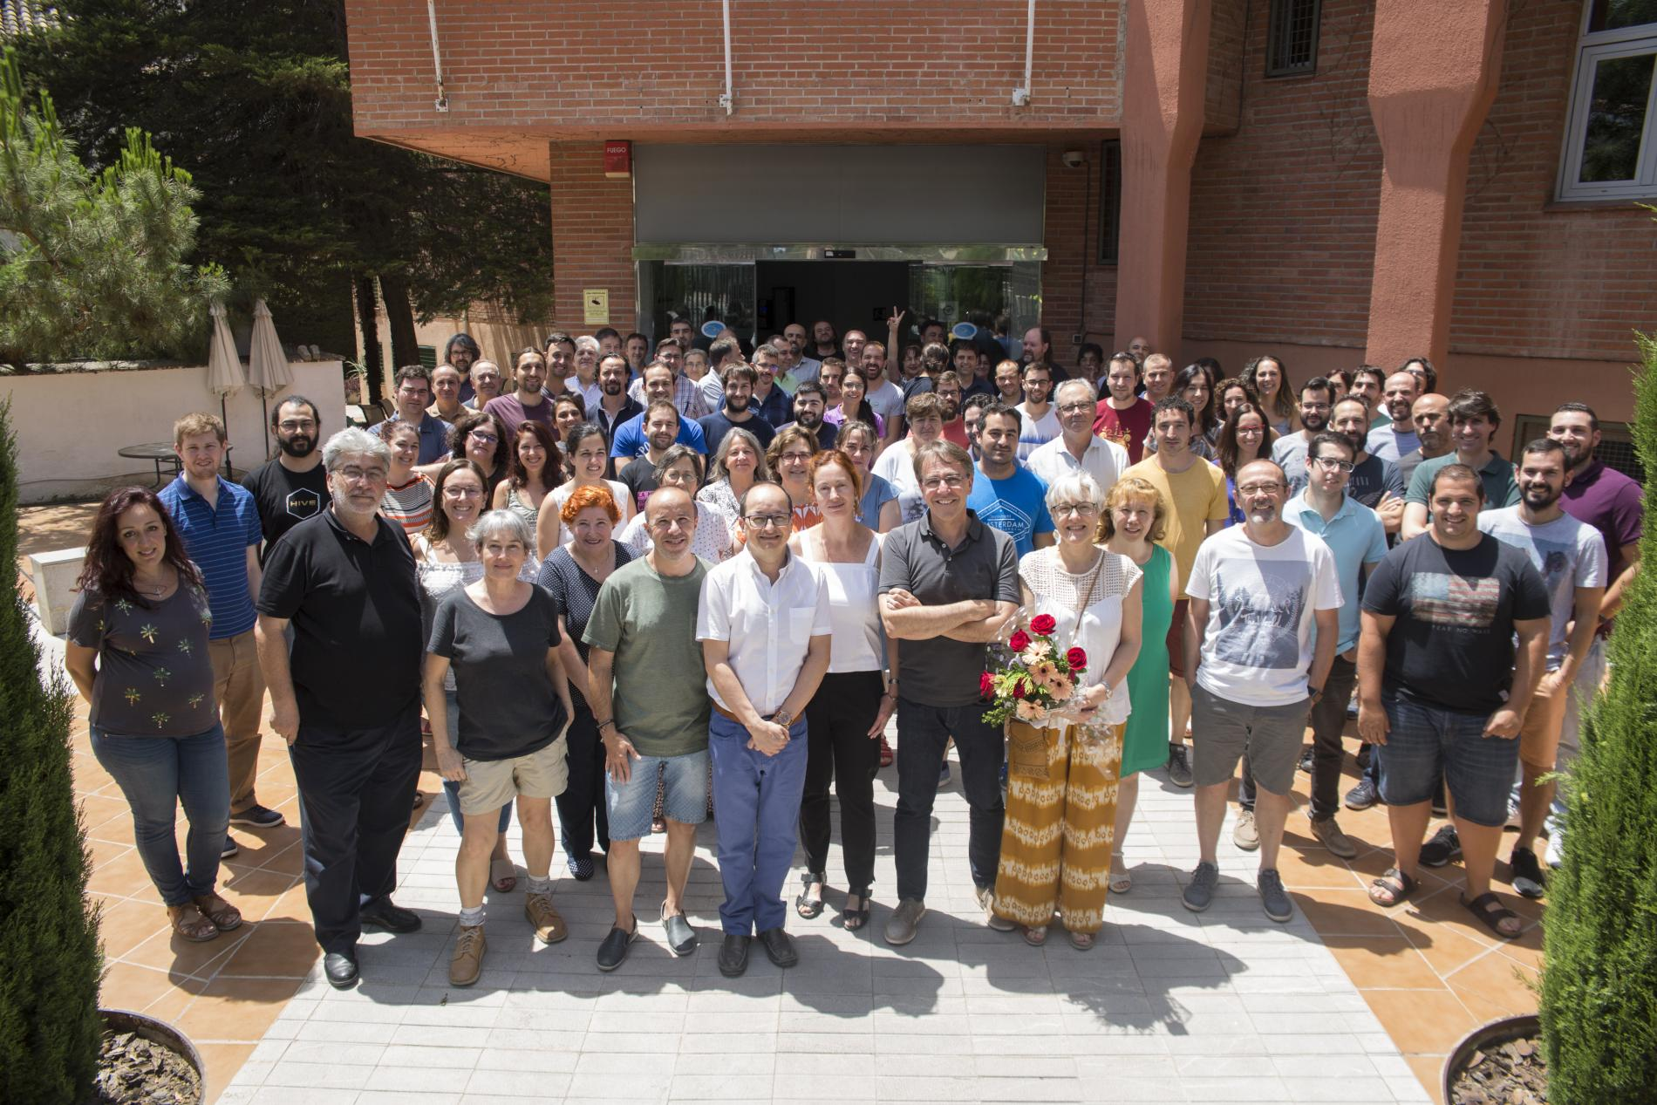

Slide 4
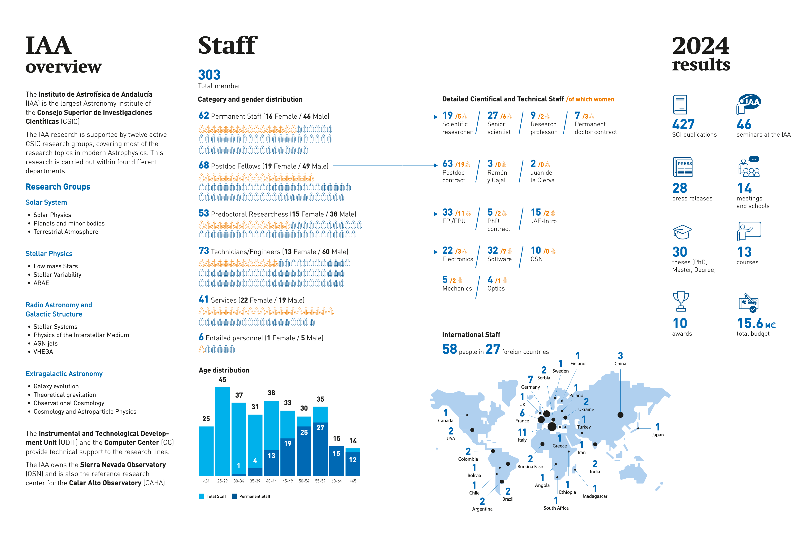

Slide 5
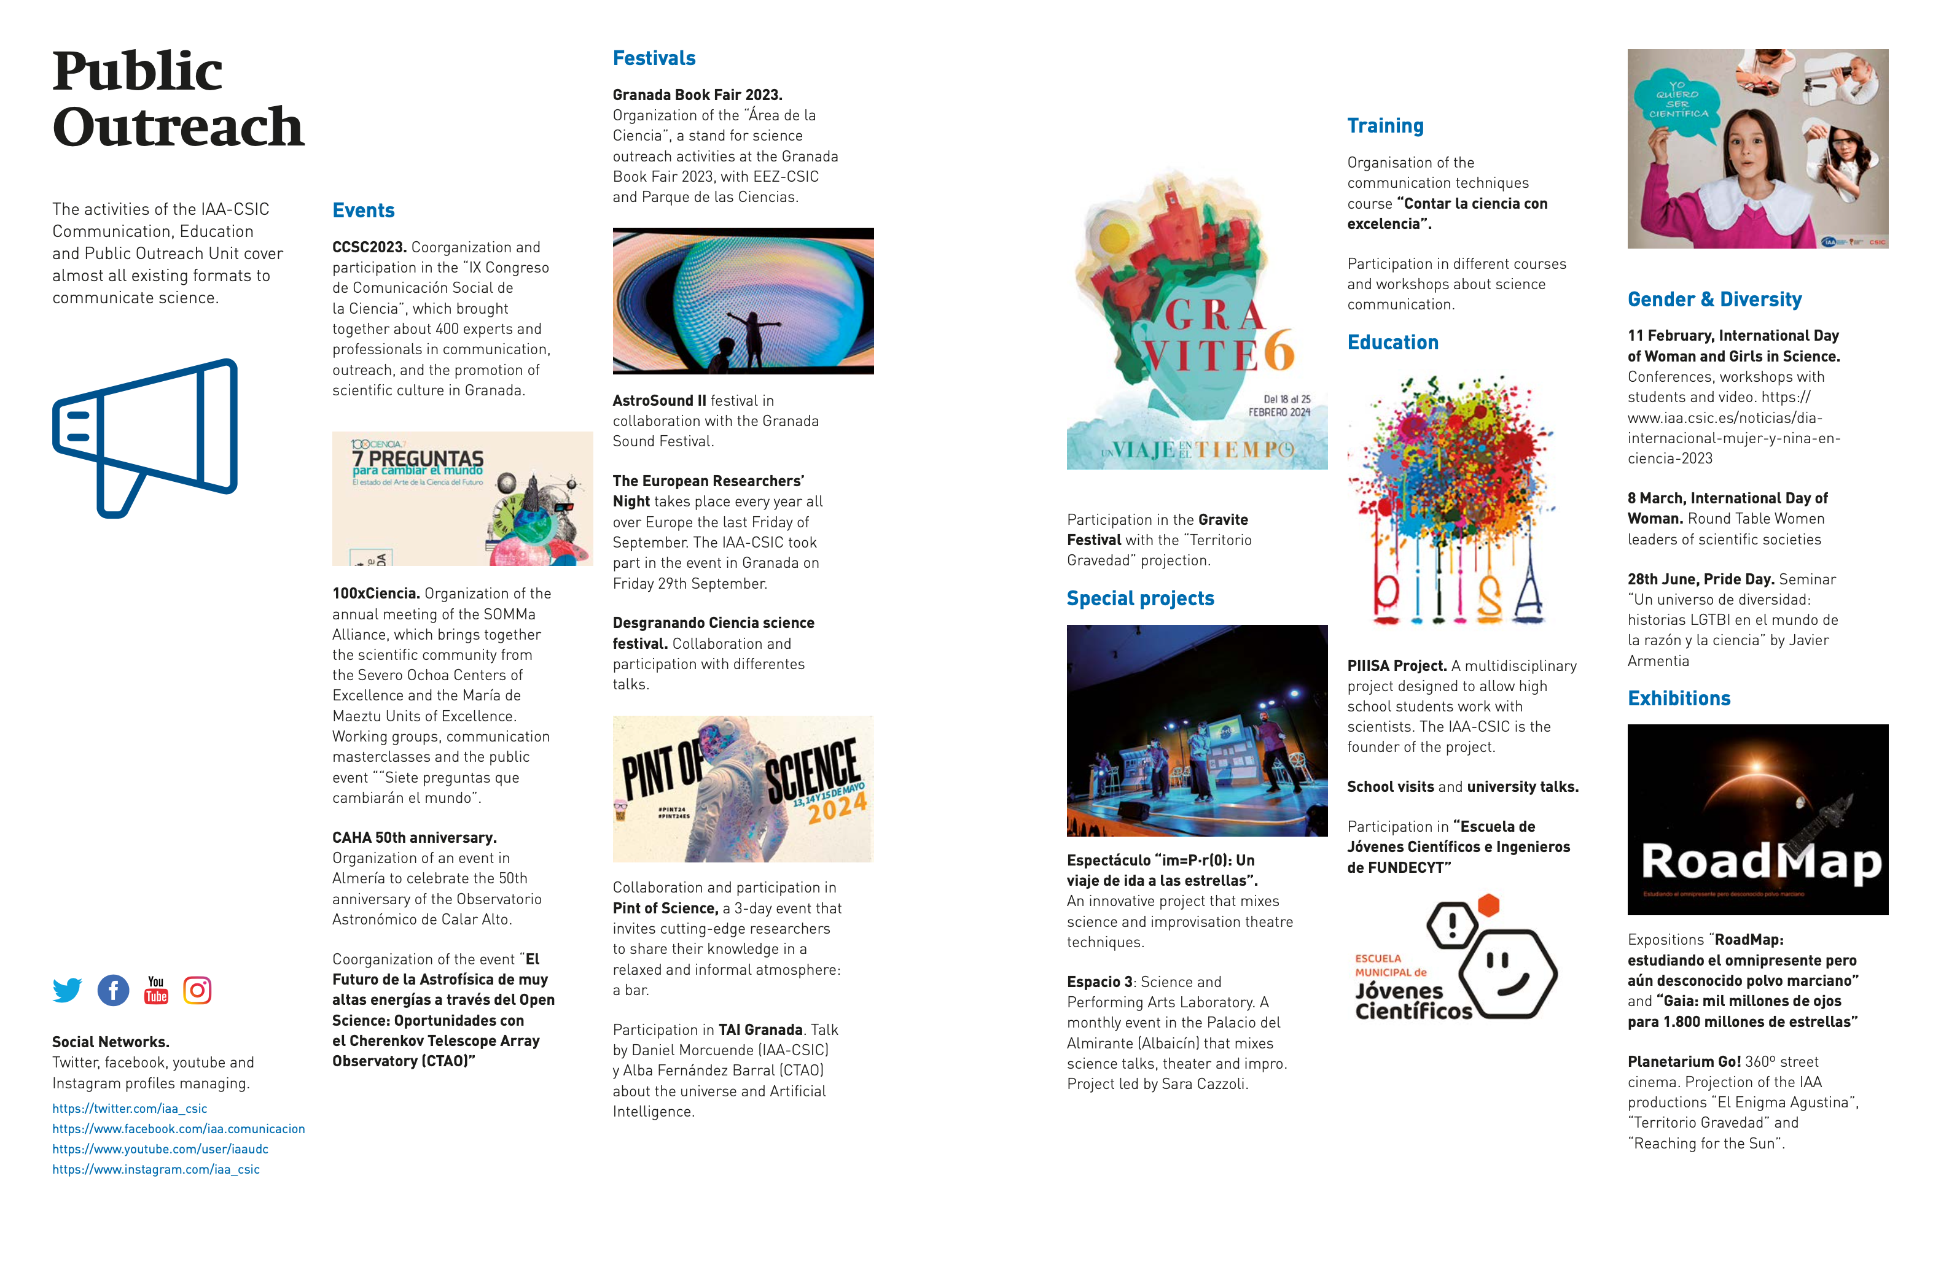

Slide 6
https://www.iaa.csic.es

